Slide 1
Centro Gen3 e Ragazzi per l’Unità
Calendario degli incontri e attivitá
proposte per il 2022-2026
con le date dell’anno 2022-2023

Slide 2
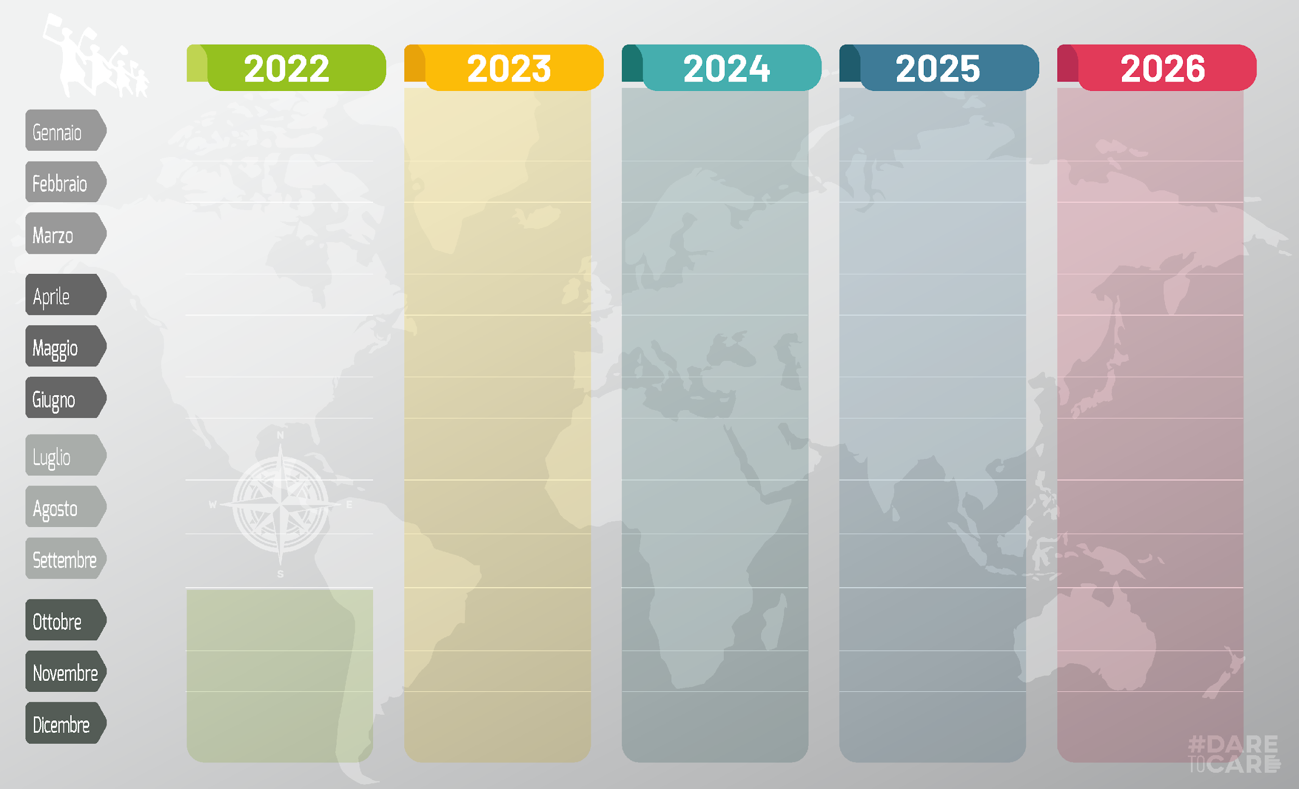
In 10 slides ripercorriamo le varie
proposte per il periodo
2022-2026

Slide 3
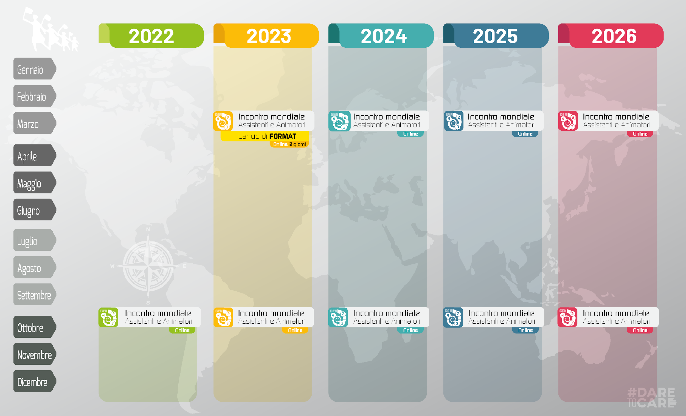
Incontri e formazione per assistenti
e animatori
Gen2, Gen3, Gen4

Slide 4
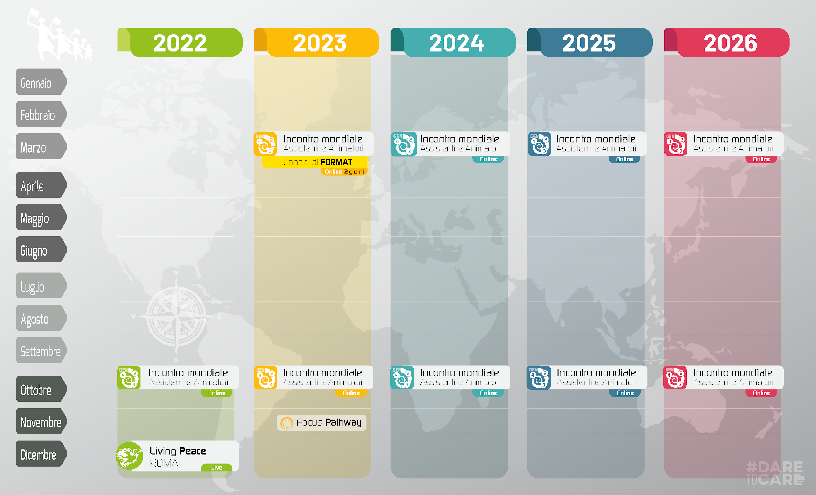
Incontri e formazione per assistenti
e animatori
Gen2, Gen3, Gen4
Con Living Peace e altri MLR dell’Opera

Slide 5
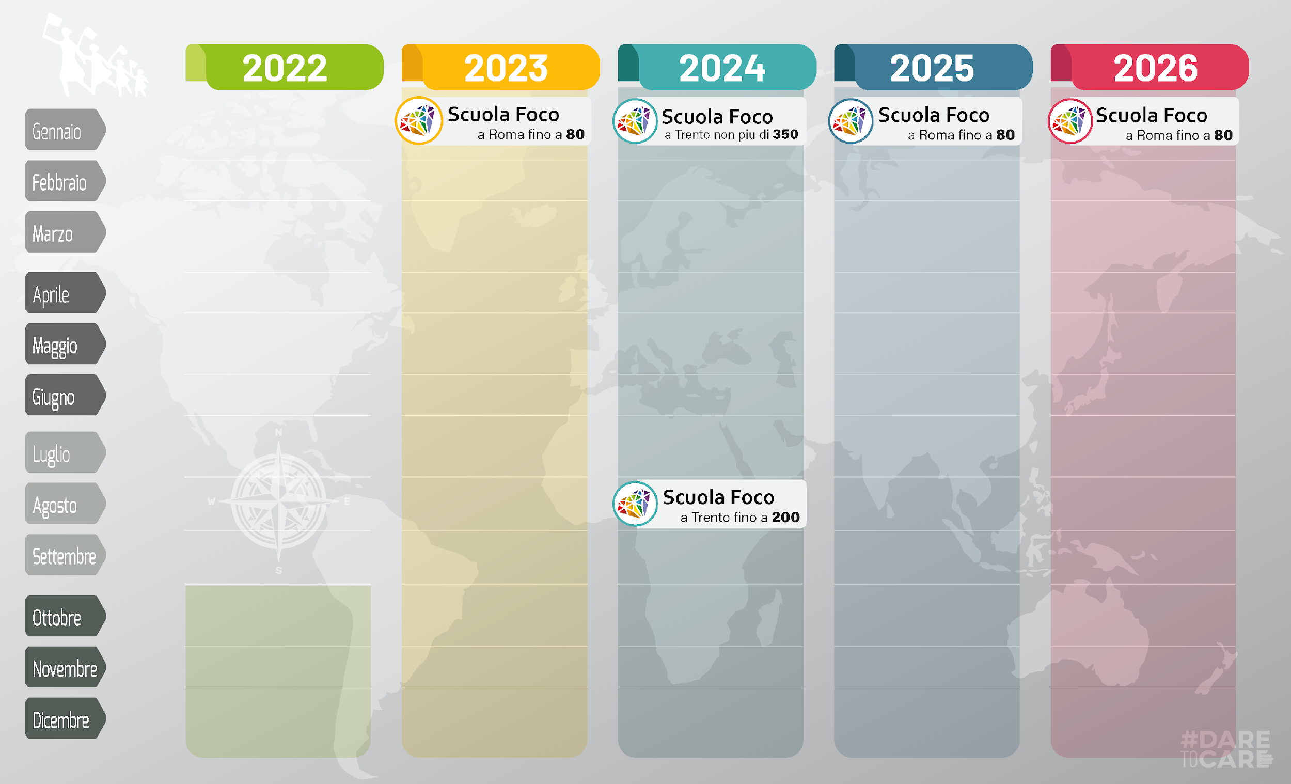
Per Gen3
Scuole Gen
per Gen3 di 14 - 16 anni

Slide 6
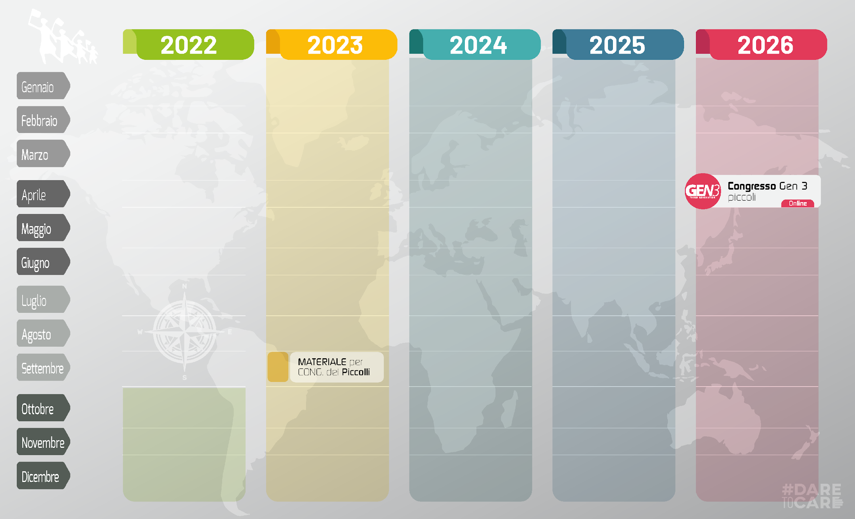
Insieme ai Gen3 che lo desiderano prepariamomateriale di formazione per i Gen3 di 9- 13 anni
(come abbiamo fatto con i video di Hombre Mundo)

Slide 7
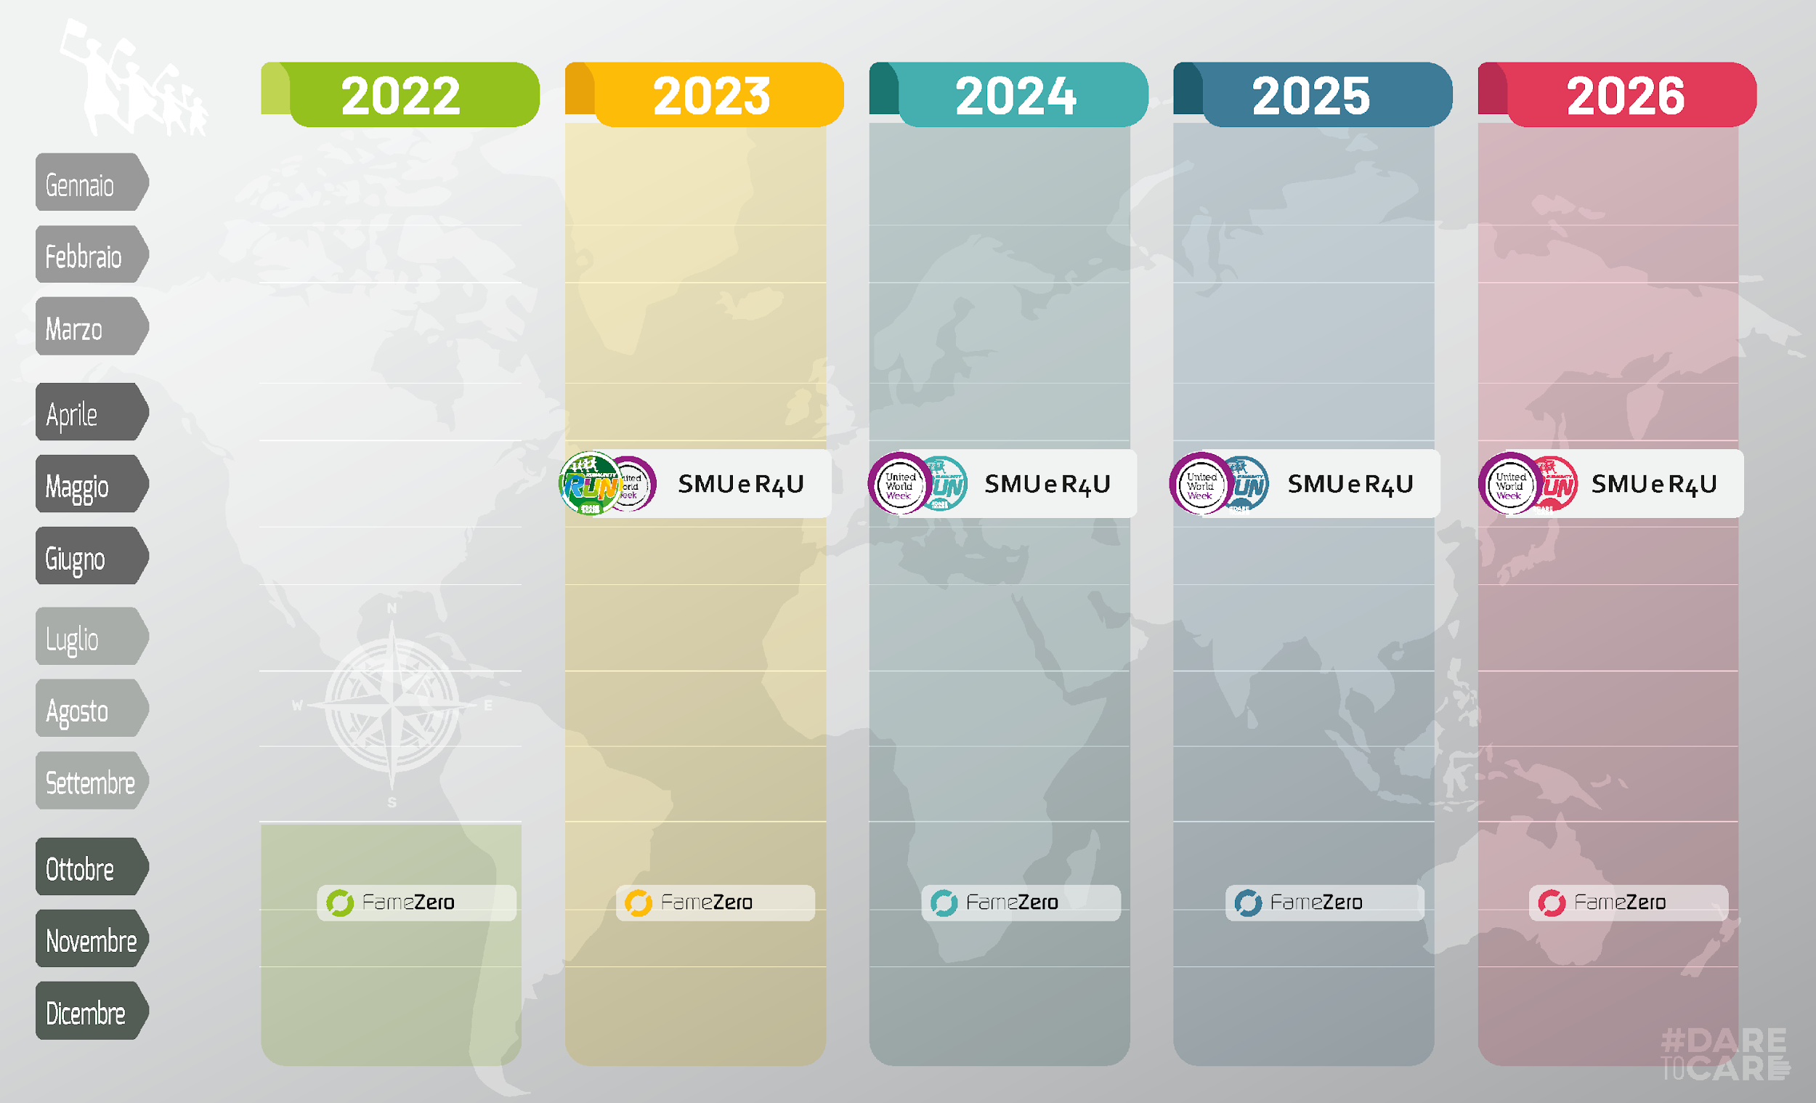
Ragazzi per l’unità, Gen3 e tutta la Comunità
Nel 2023 continuiamo con Pathway verde, dando speciale rilievo allo sport

Slide 8
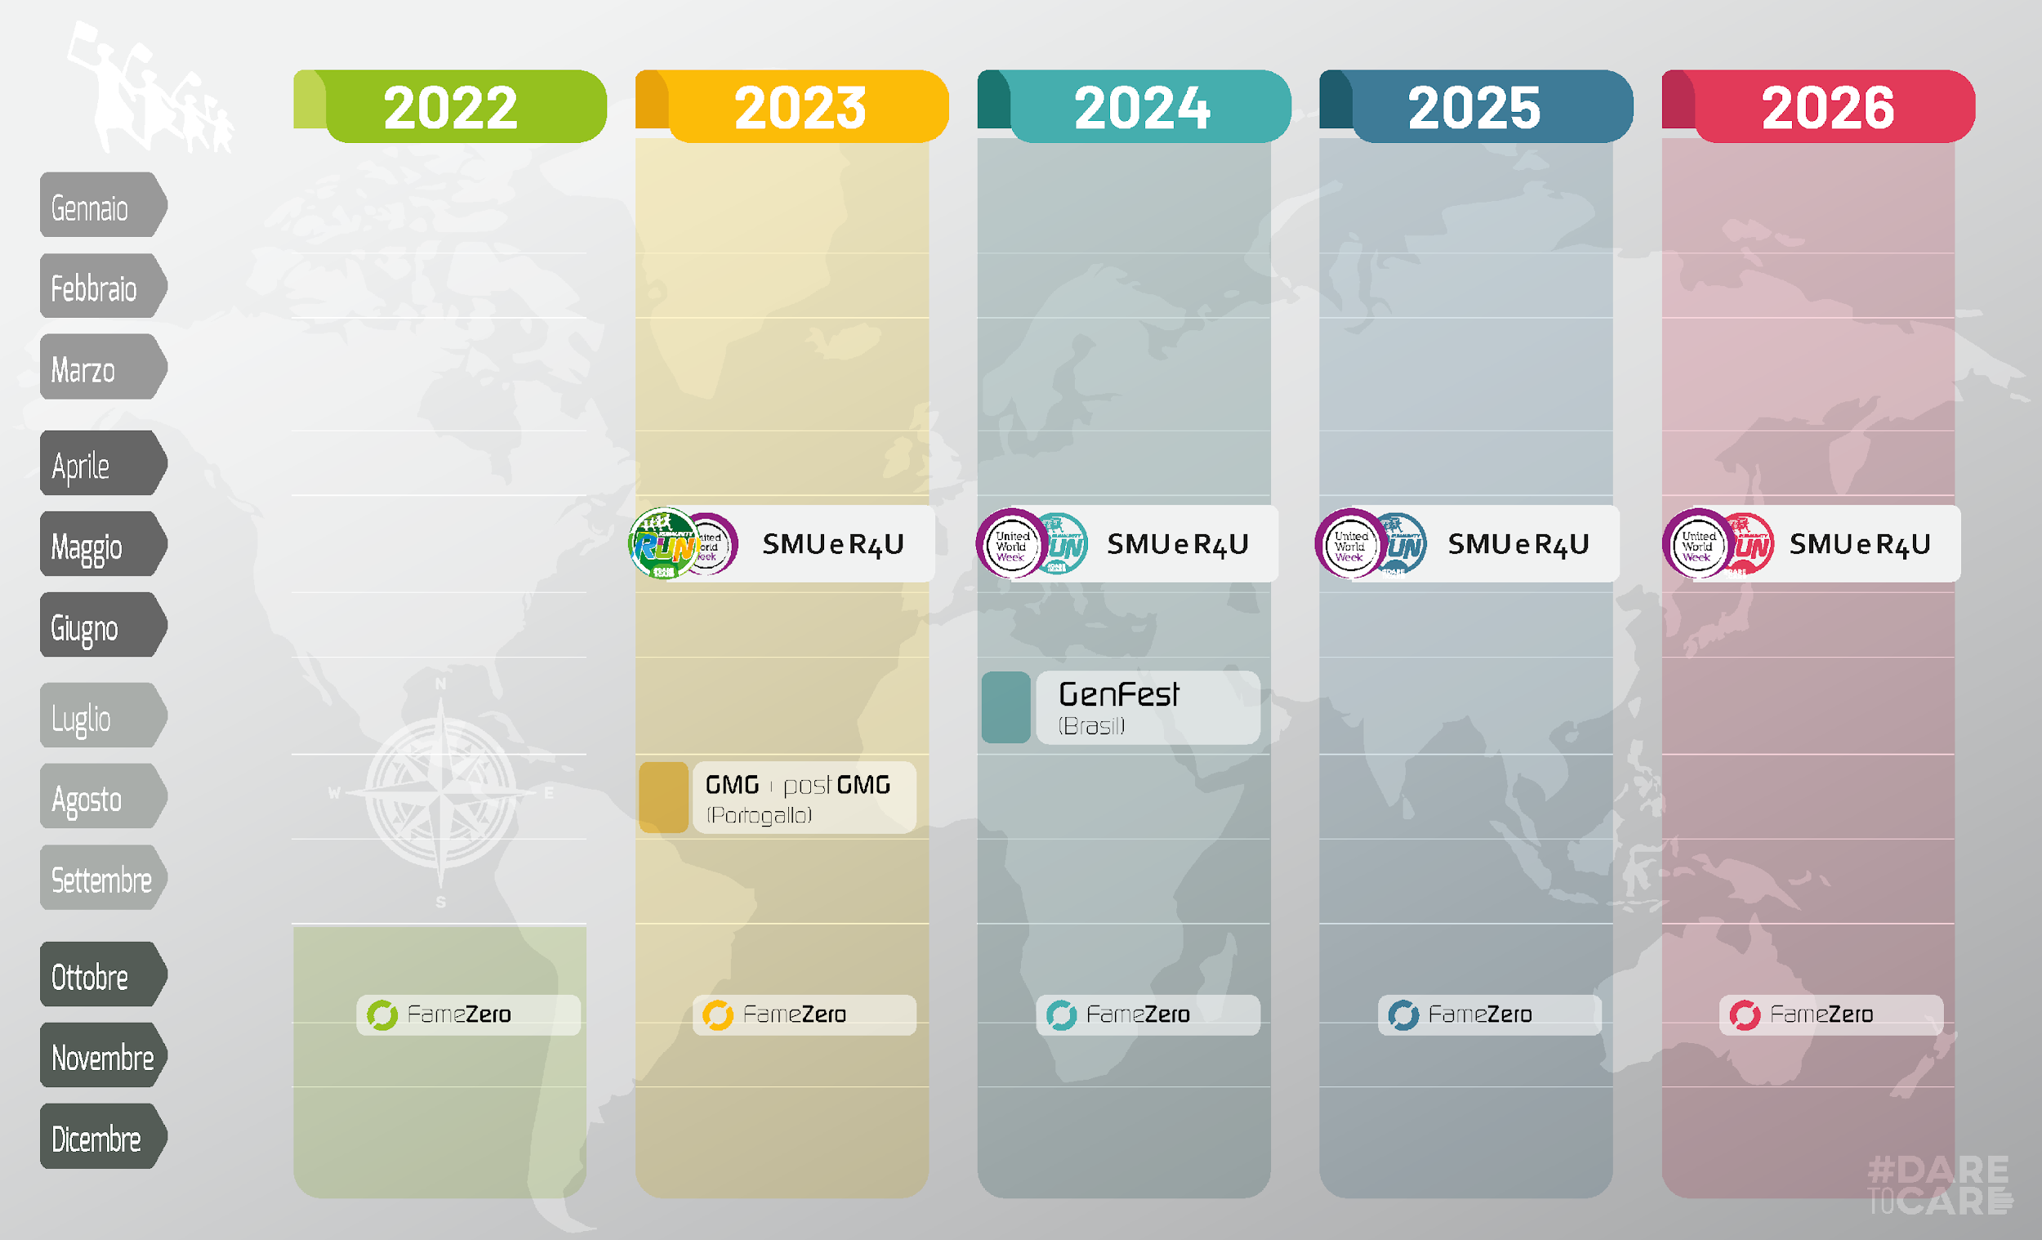
RpU, Gen3 grandi
Per vivere insieme con Gen2

Slide 9
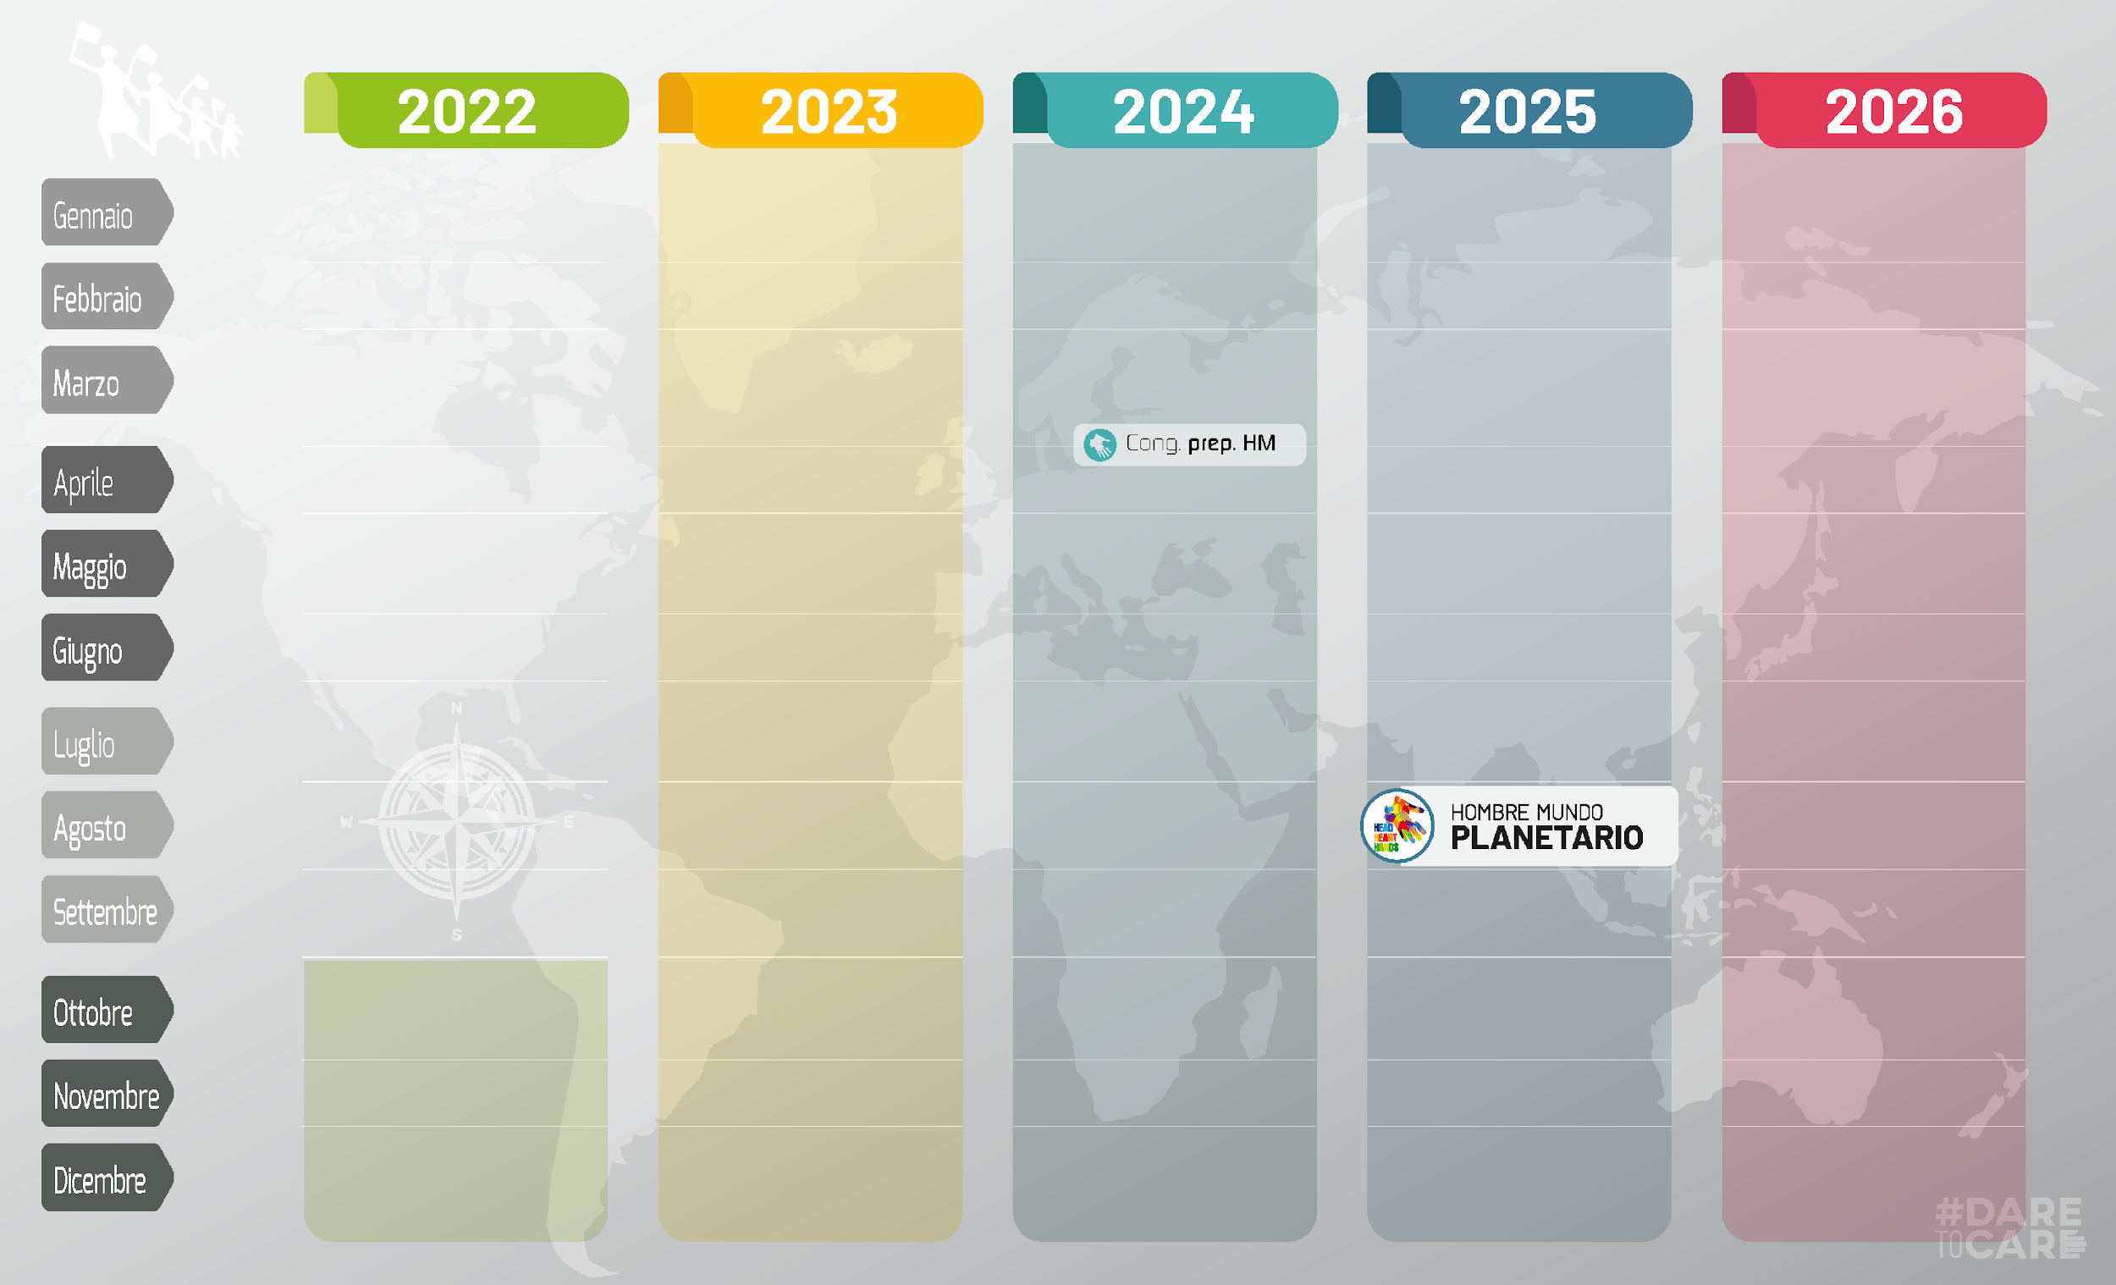
RpU Gen3 grandi
da definire il luogo

Slide 10
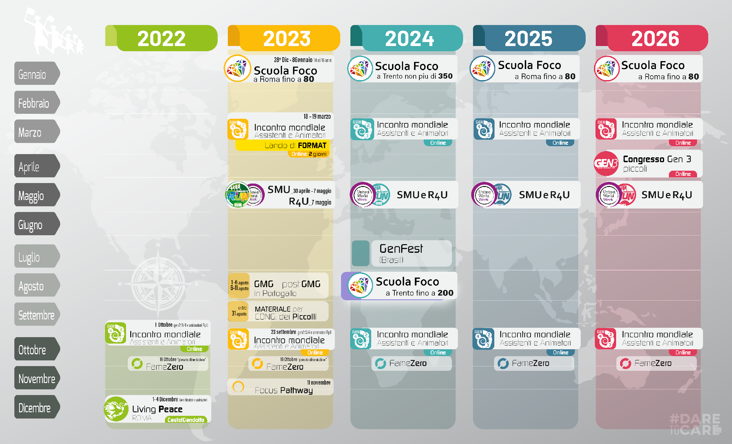
Calendario completo

